Slide 1
PUC Minas Virtual
Pós-Graduação Latu Sensu em
Ciência de Dados e Big Data
Rio de Janeiro
2021

Slide 2
Trabalho de
Conclusão de Curso
Big Deal: Encontrando hospedagens com os melhores custos-benefícios.
Fabio Rafael Ladislei de Souza

Slide 3

Definição do Problema
Ordenar anúncios do AirBNB
por um ranking de custo-benefício,
que será calculado com base
em modelos preditivos de regressão.

Slide 4


Coleta dos Dados
Leitura dos dados
Geração dos
dataframes iniciais
Listings
Metro
Quadrado
Anúncios
Amenities
Metro
Quadrado

Slide 5


Processamento dos Dados
Exclusão de registros
incompletos
Agregação
dos dataframes
df_airbnb

Slide 6




Análise Exploratória
Exclusão de valores discrepantes
Análise de correlação
Seleção de atributos
Plotagens diversas
Filtragem dos dados
Adequação dos dados ao aprendizado de máquina
Matriz de correlação dos atributos

Slide 7

Modelagem Preditiva
Particionamento dos dados
Preparação de modelos preditivos
Definição do algoritmo de base
Preparação da validação cruzada
Otimização dos modelos
Treinamento do modelo

Slide 8

Interpretação dos Resultados
Análise da performance do modelo
Teste do modelo
Visualização das predições
Análise dos resultados (previsto x realizado)
Criação do ranking de custo-benefício
Visualização dos anúncios ordenados pelo ranking

Slide 9
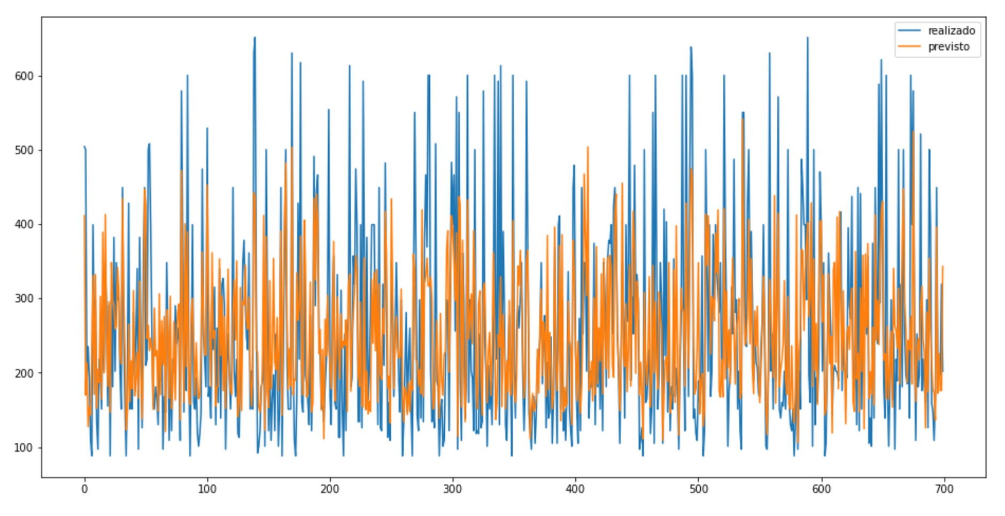
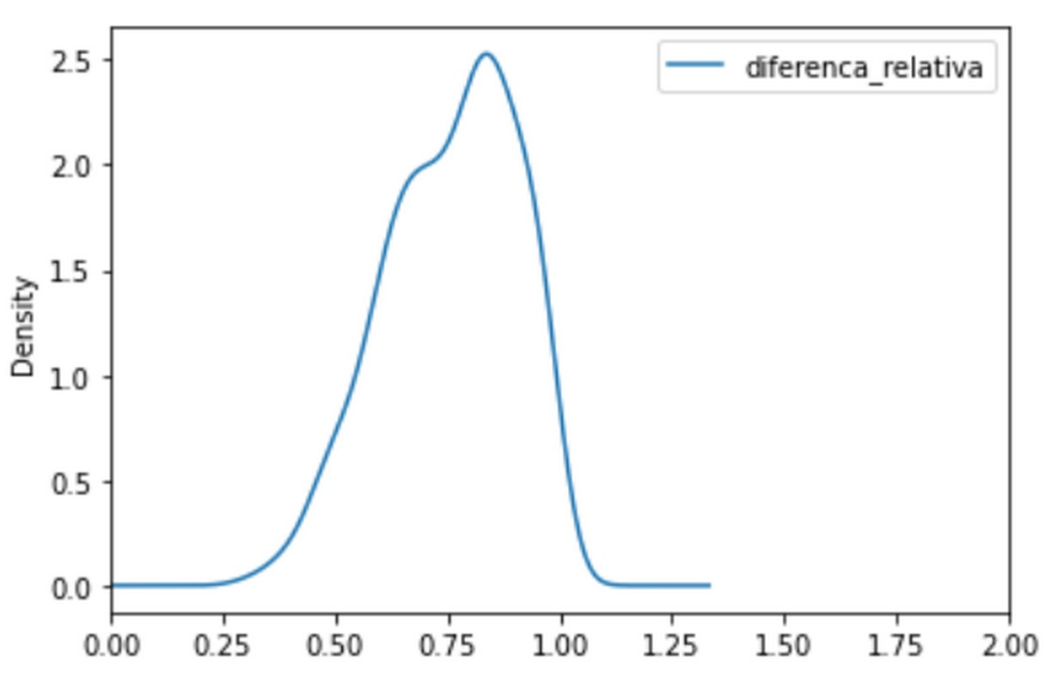
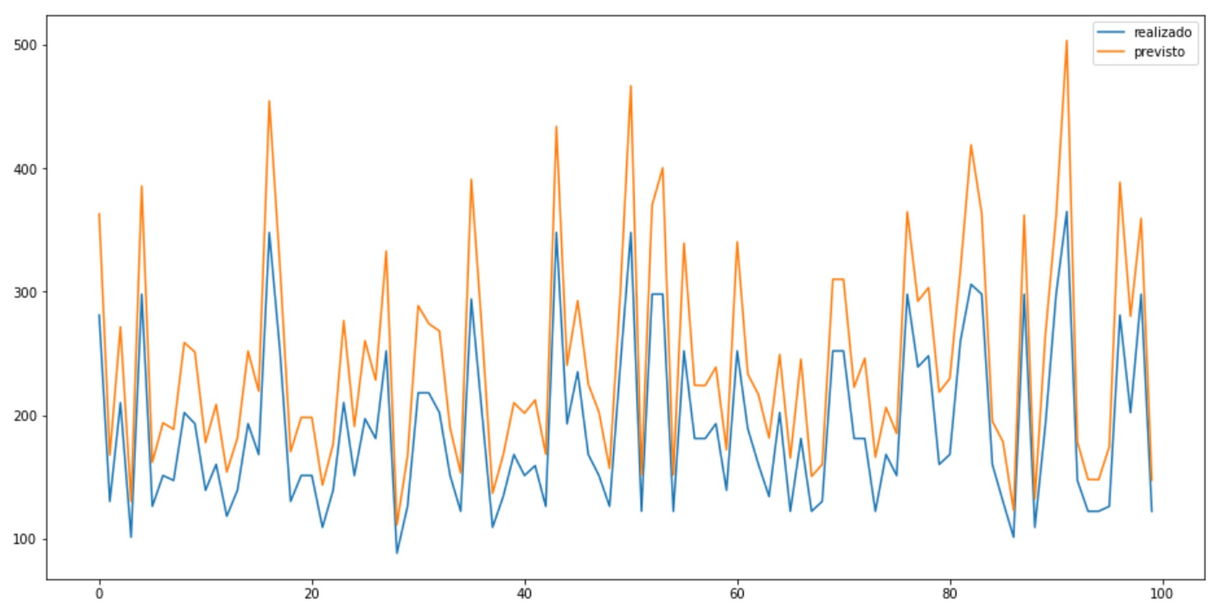
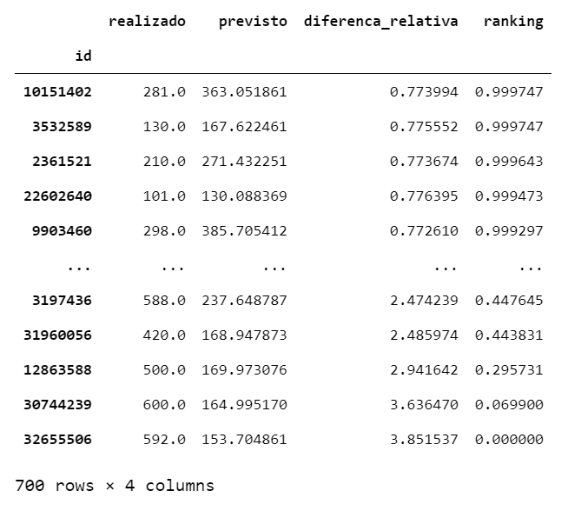
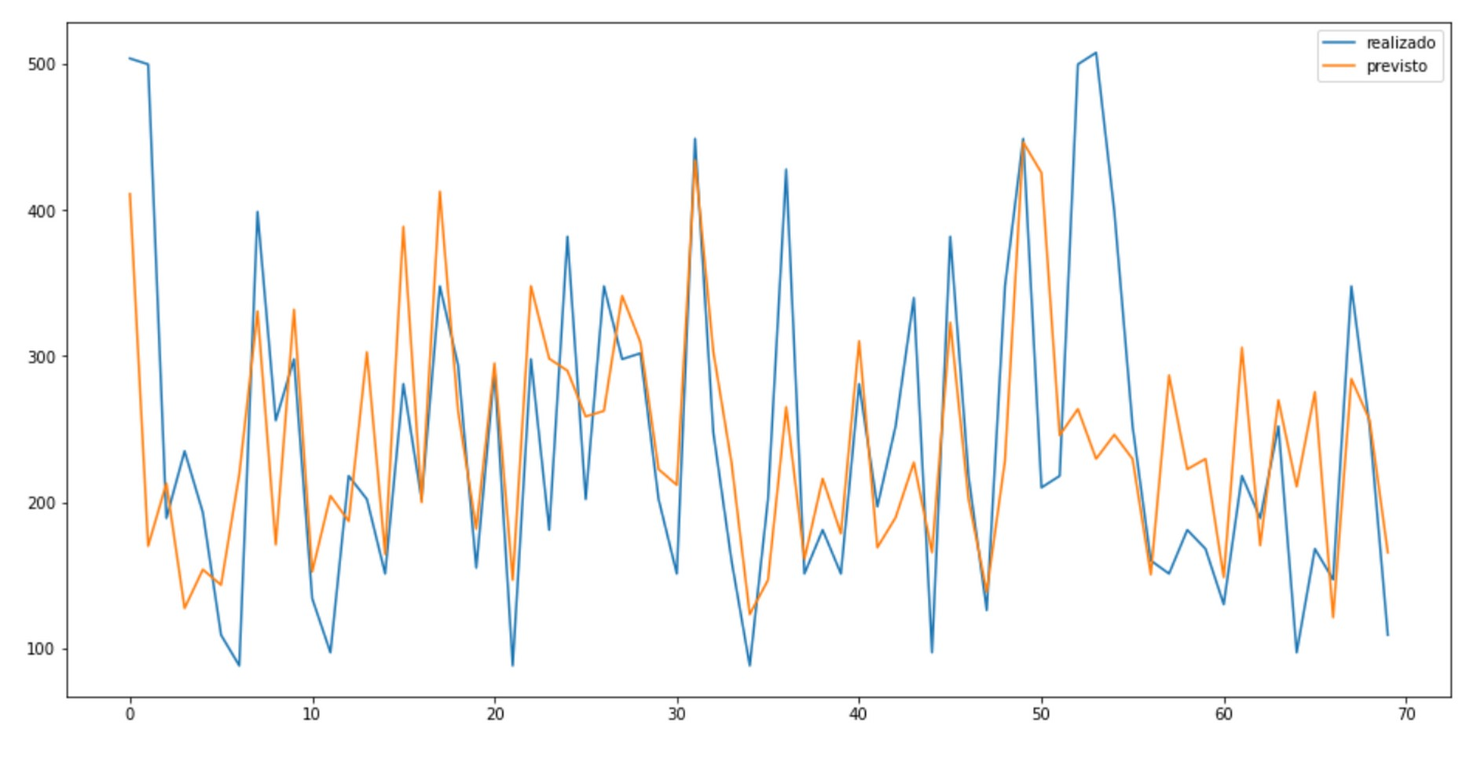
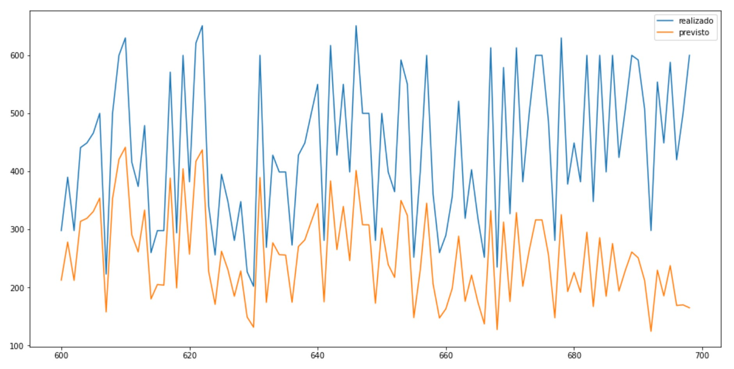
Interpretação dos Resultados
Dados sem ordenação
Ranking de custo-benefício
Dados ordenados
Todos
Diferença ideal
Melhores
Definição do ranking
Header
Piores

Slide 10

Apresentação dos Resultados
Exibição da lista de anúncios
ordenada pelo ranking
Exibição dos dados
do anúncio selecionado

Slide 11
Obrigado

